Slide 1

Φασματομετρία Μάζας
Λ. Χατζηαράπογλου

Slide 2
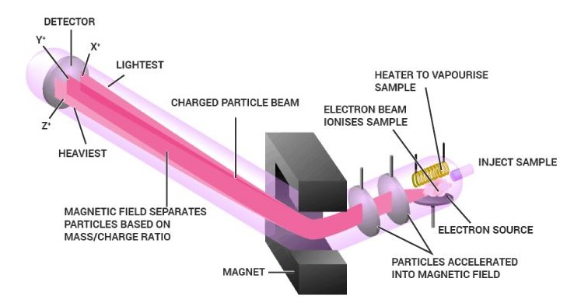
Αρχή φασματογράφου μάζας
Λειτουργίες:
Εισαγωγή δείγματος
Δημιουργία ιόντων
Διαχωρισμός μαζών
Ανίχνευση ιόντος
Πιέσεις: 10⁻⁷ – 10⁻⁸ (δημιουργία ιόντων), 10⁻⁹ (μαγνητικό αναλυτή)

Slide 3
Απαιτήσεις βάρους δείγματος:
Διαμέσου:
εισαγωγής αερίου: 10⁻⁴ – 10⁻³ g
GC : 10⁻⁹ – 10⁻¹⁵ g
Απευθείας εισαγωγής : 10⁻⁶ – 10⁻⁴ g

Slide 4
Δημιουργία Ιόντων:
Η αλληλεπίδραση των ηλεκτρονίων και των ουδέτερων μορίων
δημιουργεί θετικά φορτισμένα μοριακά ιόντα, σύμφωνα με :
Ή σπανιότερα σύμφωνα με :
Η ταχύτητα των ιόντων δίνεται από

Slide 5
Διαχωρισμός Μαζών:
Η βασική εξίσωση της φασματομετρίας μάζας δίνεται ως
Και προέρχεται από το συνδυασμό των

Slide 6
Ανίχνευση Ιόντων:
Όταν το δυναμικό επιτάχυνσης και η ισχύς μαγνητικού πεδίου
παραμένουν σταθερές
Αντίθετα, αν το δυναμικό επιτάχυνσης και η ακτίνα της τροχιάς
παραμένουν σταθερές

Slide 7
Θραυσματοποιήσεις Οργανικών Ενώσεων:
(70 eV)

Slide 10
Κανόνας αζώτου:
Αν υπάρχει άζωτο στην οργανική ένωση
Όταν το μοριακό ιόν είναι περιττός αριθμός
υποδηλώνει
περιττό αριθμό ατόμων αζώτου Ν₁, Ν₃, Ν₅, …
Όταν το μοριακό ιόν είναι άρτιος αριθμός
υποδηλώνει
άρτιο αριθμό ατόμων αζώτου Ν₂, Ν₄, Ν₆, …

Slide 11
Δυναμικό ιονισμού (7-14 eV):

Slide 12
α-Απόσπαση
Norrish type I (φωτοχημεία)

Slide 13
Δύο χαρακτηριστικά θραύσματα
m/z 57 και m/z 43

Slide 14
Αναλυτική περιγραφή θραυσματοποίησης

Slide 15
Απλή περιγραφή

Slide 23
Επίδραση σταθεροποίησης φορτίου

Slide 24
Βενζυλο απόσπαση

Slide 28
Εξήγηση:

Slide 30
Αλλυλο απόσπαση

Slide 33
Απόσπαση «μη ενεργών» δεσμών

Slide 40
Η retro-Diels-Alder αντίδραση

Slide 48
H μετάθεση McLafferty
Τύπος Norrish II (φωτοχημεία)

Slide 50
m/z 59, 74 χαρακτηριστικό των μεθυλο εστέρων
m/z 88, 73 για αιθυλο εστέρες

Slide 53
H onium αντίδραση

Slide 62
Απώλεια CO

Slide 67
Θερμικές αντιδράσεις
Απώλεια CO₂:
Απώλεια CO:
Απώλεια CH₃COOH:
Απώλεια ΗΧ:

Slide 68
Retro αντιδράσεις
Retro αλδολική αντίδραση:
Retro Diels-Alder αντίδραση:

Slide 69
Ισομερείωση:

Slide 70
Υδρογόνωση και Αφυδρογόνωση:

Slide 71
Πυρόλυση Τεταρτοταγών αζωτούχων ενώσεων:
Αποαλκυλίωση:

Slide 72
Απόσπαση Hofmann:

Slide 73
Τρανσαλκυλίωση:

Slide 74
Αντιδράσεις Ισοτοπικής Επισήμανσης

Slide 79
Αναγωγή

Slide 81
Χημικός Ιονισμός (CI)
EI Ιονισμός αερίου:
Αντίδραση:
Αποσύνθεση δημιουργία φάσματος
Είτε ανταλλαγή φορτίου (CE):

Slide 82
Χημικός ιονισμός με μεθάνιο:

Slide 83
Χημικός ιονισμός με ισοβουτάνιο:

Slide 84
Απευθείας Χημικός Ιονισμός (DCI)
(Αμμωνία)

Slide 85
Electrospray ιονισμός (EI)

Slide 86
ESI φάσμα της ιντερλευκίνης 6

Slide 87
Αποσυζευγμένο ESI φάσμα της ιντερλευκίνης 6

Slide 88
Fast Atom Bombartment (FAB)

Slide 89
Field Distortion (FD)

Slide 90
Field Ionization (FI):

Slide 91
Προσδιορισμός μεγάλων μαζών

Slide 92
Μέθοδοι Ιονισμού

Slide 94
Υποβοήθηση γειτονικής ομάδας

Slide 96
Ορθο επίδραση

Slide 101
ΕΙ

Slide 102
CI

Slide 103
Γεωμετρικά Ισομερή

Slide 104
Διαστερεομερή
Απώλεια νερού 1,8%
και ακόλουθη
1,4-απόσπαση 0,9%
Απώλεια νερού 8,1%
και ακόλουθη
1,4-απόσπαση 7,3%

Slide 105
Tandem mass spectrometry

Slide 107
Συνδυασμός GC/MS

Slide 110
Χρήσεις:
Ανάλυση αγνώστων οργανικών ενώσεων
Περιβάλλον (ανίχνευση οργανικών ρυπαντών)
Ποινική εγκληματολογία
Επιβολή του νόμου(ναρκωτικά)
Αθλητικό αντιντόπιγκ
Ασφάλεια (ανίχνευση εκρηκτικών)
Ανίχνευση παραγόντων χημικού πολέμου
Ανάλυση τροφίμων, ποτών και αρωμάτων
Αστροχημεία
Ιατρική

Slide 111
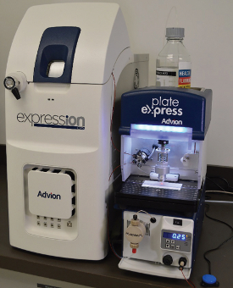
Συνδυασμός TLC/MS

Slide 112
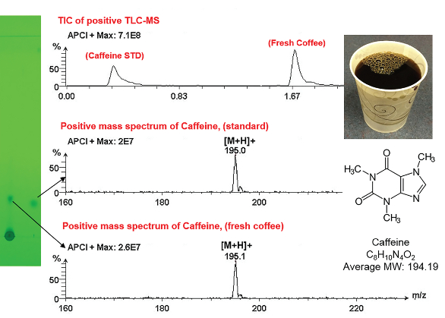

Slide 113
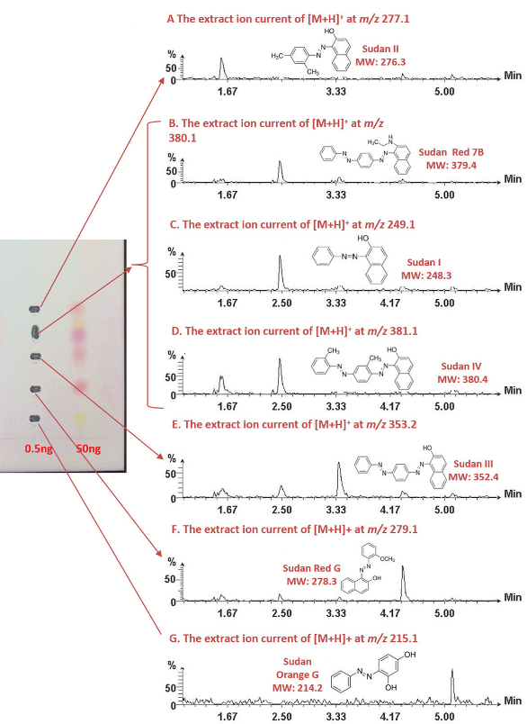
analysis of seven Sudan dyes (1 μL containing 0.5 ng applied to the TLC plate) in chili powder extract

Slide 114
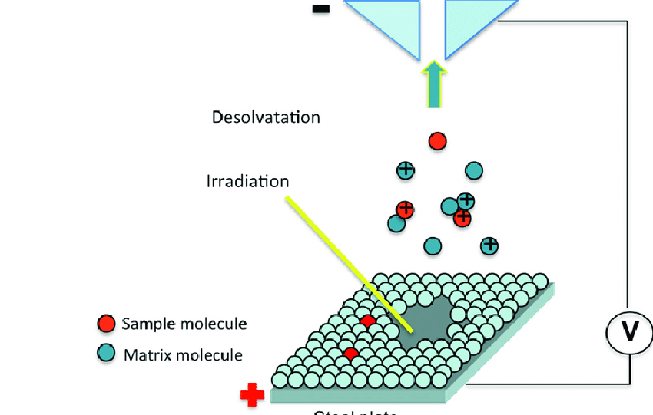
Laser distortion/ionization mass spectrometry

Slide 115
Ισοτοπικές σχέσεις Cl

Slide 116
Ισοτοπικές σχέσεις Br

Slide 117
Φάσματα μάζας διαλυτών

